Slide 1
Мезоэкономика как новое направление в экономической теории: состояние и перспективы
, Светлана Георгиевна Кирдина-Чэндлер, д.с.н., к.э.н. Институт экономики РАН, г. Москва

Slide 2
Под. ред. В.И. Маевского, С.Г. Кирдиной-Чэндлер, М.А. Дерябиной. М.: Институт экономики,
2018. 314 с.
Отв. редакторы В.И. Маевский и С.Г. Кирдина-Чэндлер. М.: Институт экономики,
2020. 392 с.
http://cee-moscow.com/doc/2019/monograph.pdf
http://cee-moscow.com/doc/2020/monograph.pdf
Notes:
Доклад базируется на многолетних исследованиях нашего научного коллектива под рук. академика В.И. Маевского.

Slide 3
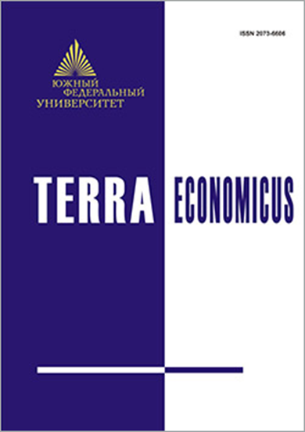
Статьи по теме доклада
Мальцев А.А. Российский взгляд на мезоэкономику (О книге «Мезоэкономика: состояние и перспективы» под ред. В. И. Маевского, С. Г. Кирдиной-Чэндлер, М. А. Дерябиной) // Вопросы экономики. 2019. № 9. С. 147-157.
Kirdina-Chandler S. G., Maevsky V. I. Mesoeconomics from the Heterodox Perspective and Its Structure // Journal of Institutional Studies. 2020, 12(2), 6-24.
Кирдина-Чэндлер С.Г., Маевский В.И. Эволюция гетеродоксальной мезоэкономики // Terra Economicus, 2020, 18(3), 30-52.
Notes:
Cссылки в докладе даются на литературу, представленную в статье в Terra Economicus.

Slide 4
Клейнер Г.Б. Мезоэкономическая Одиссея: между Сциллой макроэкономики и Харибдой микроэкономики (О книге «Мезоэкономика: элементы новой парадигмы» под ред. В. И. Маевского и С. Г. Кирдиной-Чэндлер) // Вопросы экономики, 2020, № 10, 144-153.
«Монография «Мезоэкономика: элементы новой парадигмы», подготовленная коллективом российских и иностранных ученых, раскрывает содержание этапов и внутреннюю логику становления одного из наиболее перспективных направлений современной экономической науки — мезоэкономики…. Отмечена важность мезоуровня экономики для перехода на траекторию устойчивого эволюционного роста России…Подчеркивается роль Центра эволюционной экономики ИЭ РАН в современных исследованиях в сфере мезоэкономики».

Slide 5
План доклада
Мезоэкономика «традиционная» и «новая» (гетеродоксальная мезоэкономика).
Исходные предпосылки и определения «новой» мезоэкономики.
Структура «новой» мезоэкономики.
Некоторые результаты и перспективы.

Slide 6
Мезоэкономика «традиционная» и «Новая»
(гетеродоксальная мезоэкономика)

Slide 7
Что обычно понимают под мезоэкономикой?
Традиционно под мезоэкономикой понимается раздел эмпирических экономических исследований, где изучаются (меж)региональныe и (меж)отраслевые структуры.
Такое понимание отражено в учебниках (Экономическая теория…, 2018), экономических словарях (Лопатников, 2003) и научных журналах. Так, в «Журнале экономической теории» из 29 статей, опубликованных в рубрике «Мезоэкономика», 27 посвящены региональным и отраслевым комплексам, 1 – экономике городов и 1 – сервисным экосистемам.
Notes:
(по данным ЖЭТ за 2016-полгода 2020). .

Slide 8
Еще одно традиционное понимание мезоэкономики
Зачастую российские экономисты (многие из которых ещё хорошо помнят реальность СССР) ассоциируют мезоэкономику со средним уровнем управления в иерархических системах управления национальным хозяйством.
https://thepresentation.ru/menedzhment/irarhiya-upravleniya#slides-11

Slide 9
«Мезоэкономика» по определению из Википедии
«исследования организации экономики, которые основаны не на микроэкономике продаж и покупок, или спроса и предложения, и не макроэкономике агрегатов совокупных спроса и предложения, но на изучении тех структур и механизмов, которые определяют эти явления и, кроме того, на измерении эффектов их действия"
Термин «мезоэкономика» до сих пор является неологизмом.

Slide 10
Для мейнстрима мезоэкономики как отдельного направления не существует
Самая известная и популярная классификация направлений в экономической науке JEL classification codes, ежеквартально обновляемая Американской экономической ассоциацией (the American Economic Association) и содержащая коды Macroeconomics & Microeconomics, до сих пор не имеет кода Mesoeconomics.
Хотя более 15 лет назад и затем позже было предложено внести в JEL новую категорию: (S0) Meso Economics: General (Dopfer, Foster, Potts, 2004: 263; см. также Holland, Black, 2018: 15).

Slide 11
«Новая», или гетеродоксальная мезоэкономика
Известны попытки развивать мезоэкономику в рамках неоклассического мейнстрима. Наиболее известные представители Yew-Kwang Ng (Ng, 1982; 1986) или Hans-Rudolf Peters (Peters, 1981), но эти работы не получили поддержки в рамках мейнстрима.
Позже интерес к мезоэкономике стали проявлять гетеродоксальные экономисты, и сегодня можно говорить о гетеродоксальной мезоэкономике как о новом научном направлении экономических исследований.

Slide 12
The 32nd Annual EAEPE online conference 2020 “The evolution of capitalist structures: uncertainty, inequality, and climate crisis”, 2-4 September 2020
„Old“ Globalisation, Current De-Globalisation, and Future Re-Globalisation „post Corona“ (DOI: 10.13140/RG.2.2.33820.72326)
Invited talk by Wolfram Elsner, Germany
European Association for Evolutionary Political Economy
A pluralist forum since 1988
Notes:
Успешный главный редактор журнала Forum for Social Economics и ныне – главный редактор нового журнала Review of Evolutionary Political Economy

Slide 13
«Окно возможностей» для новых экономических направлений
«Наступает более благоприятное время для гетеродоксальных (неортодоксальных) экономистов - от представителей эволюционной и институциональной экономики до исследователей в области социоэкономики, сетевого анализа, экономики окружающей среды, complexity economics и т.д.. Однако роль и влияние гетеродоксии, в свою очередь, будут зависеть от социальных, властных и политических изменений, которые почти наверняка произойдут. В наше время в экономической теории возникает уникальное «окно возможностей», чтобы продвинуться вперед против неолиберально-неоклассического мейнстрима» (из доклада W. Elsner)
Notes:
В ответе на вопрос о том, какое из направлений наиболее перспективное, Эльснер ответил: «Мезоэкономика».

Slide 14
исходные предпосылки и Определения «новой» мезоэкономики
(гетеродоксальной мезоэкономики)

Slide 15
более реалистичные, по сравнению с ортодоксальной микро-макроэкономикой, методологические постулаты - 1
Мезоэкономисты отходят от микроэкономических оснований и принципов аддитивного агрегирования, но рассматривают экономику как сложную систему, в которой мезоэкономические структуры возникают вследствие эмерджентных эффектов процессов экономической коэволюции и качественно отличны от микроуровня.
Отказ от принципа методологического индивидуализма, когда в основу построения экономической теории кладется индивидуальный выбор, в пользу принципа методологического институционализма (Кирдина С.Г. 2015. Методологический институционализм и мезоуровень социального анализа. // СОЦИС. № 12, 51-59), когда основное внимание уделяется структурам и процессам, упорядочивающим среду, в которой действуют экономические агенты.

Slide 16
1) Подробнее о Микро- и мезоэкономических основаниях
Микрооснования предполагают рассмотрение экономики как совокупности взаимодействующих агентов - фирм, домохозяйств, разнородных агентов (в макроэкономике - репрезентативных агентов), максимизирующих свои функции полезности.
Мезооснования предполагают рассмотрение экономики на базе структурных представлений. Взаимодействия внутри надындивидуальных структур рассматриваются исходя из примата целостности развивающейся экономики.

Slide 17
2) Подробнее о Микро- и мезоэкономических основаниях
Мезоэкономические основания позволяют исследовать особенности развития экономических систем, обусловленные не поведенческими характеристиками субъектов экономики, а свойствами образующих ее структур.
Тем самым мезоэкономические основания позволяют более тщательно исследовать механизмы устойчивости экономической системы в динамике.

Slide 18
более реалистичные, по сравнению с ортодоксальной микро-макроэкономикой, методологические постулаты - 2
Если в ортодоксальной экономике основным объектом анализа является ценовой механизм координации с преобладанием отрицательных обратных связей, то гетеродоксальные мезоэкономисты уделяют равное внимание эффектам положительных обратных связей, которые, c одной стороны, обеспечивают в конечном счете экономический рост, а, с другой стороны, могут приводить к разбалансировке экономики, в т.ч. к кризисам.
Признание роли и масштаба распространения положительных обратных связей, и это означает внимание не только к конкуренции, но к иным спонтанно формирующимся механизмам координации – кооперации, редистрибуции и др.

Slide 19
более реалистичные, по сравнению с ортодоксальной микро-макроэкономикой, методологические постулаты - 3
Для гетеродоксальных экономистов характерен системный подход к анализу экономики. Некоторые из них рассматривают мезоэкономический подход как синоним системного подхода (см., например, «the mesoeconomic or sector system approach» by Jean Carassus. In: The construction sector system approach…, 2004).
Отказ от редукционистского подхода в пользу системного подхода. «Методологический смысл выделения мезоуровня заключается в том, что именно на этом уровне происходит формирование структур как главной характеристики системы. И именно поэтому, как отмечал Г. Хакен, во многих случаях систему вообще достаточно анализировать на мезоуровне, т.к. формируемые на этом уровне структуры уже содержат необходимую информацию об эволюции системы и ее самоорганизации» (Дерябина, 2018: 33).

Slide 20
более реалистичные, по сравнению с ортодоксальной микро-макроэкономикой, методологические постулаты - 4
Взгляд на экономику как на динамично развивающуюся систему, при котором не статические состояния (или смена статических состояний), но жизненно важные для экономики процессы и условия их протекания, привлекают основное внимание. Соответственно, формирование и развитие мезоэкономических структур рассматривается в динамике и с точки зрения тех процессов, которые они призваны обслуживать в динамичной экономической системе.
Эволюционный, синергетический, исторический, динамический подходы являются основой мезоэкономического анализа.
Notes:
Развитие мезоэкономики стало частью «эволюционной революции в» в экономической теории, как в свое время это определил ученый из Австрии Харди Ханаппи.

Slide 21
Основной объект в мезоэкономике – динамичные структуры
Если Адам Смит использовал метафору «невидимой руки» для объяснения того, почему личные интересы приводят к организованной экономической жизни, а неоклассическая экономика вывела законы рыночной экономики из тенденций к оптимизации издержек производителей и потребителей в ходе конкурентного обмена, то мезоээкономика объясняет самоорганизацию экономических систем через образование мезоэкономических структур разного рода - пространственных, временнЫх, функциональных, включающих в себя обезличенные надперсональные элементы (организации, подсистемы), которые упорядочивают разнообразные процессы развития экономической системы (экономики как целого).
Notes:
В этом смысле мезоэкономика дополняет существующие направления, задает иной ракурс рассмотрения и выявляет новые предметы для исследования.

Slide 22
Еще одно определение мезоэкономики: это то, чем занимаются исследователи, называющие себя мезоэкономистами
Макроэкономисты
Мезоэкономисты Микроэкономисты
Notes:
Именно этот критерий мы использовали, например, при классификации мезоэкономических исследований.

Slide 23
Итак, «Новая» гетеродоксальная Мезоэкономика – это
актуальное и активно развивающееся направление экономических исследований, имеющее целью изучение динамичных структур, упорядочивающих и обеспечивающих развитие экономических систем.

Slide 24
Логарифмический график темпа роста публикационной активности по запросам «microeconomics», «macroeconomics» и «mesoeconomics», по материалам Google Scholar, 1981-2017 (Круглова, 2018).
https://forum.volnistye.ru/viewtopic.php?t=9693
Notes:
Когда мы занялись этой темой, мы обнаружили, что….

Slide 25
Структура «новой» мезоэкономики
(по материалам исследований в России и мире)

Slide 26
Кого считать представителями мезоэкономики?
Первый подход («самоназвание») – отнести к представителям гетеродоксальной мезоэкономики тех, кто называет себя мезоэкономистами, указывает мезоэкономику в системе ключевых слов, названиях работ, обсуждает проблемы с точки рения мезоэкономического подхода и т.п.
Второй подход – добавить к ним тех, кто, не называя себя мезоэкономистами, использовал мезоэкономический подход в своих исследованиях. Тогда к мезоэкономистам в определенной мере могут быть отнесены не вошедшие в «пантеон» экономического мейнстрима Й.А. Шумпетер, В. Леонтьев, П. Сраффа, К. Поланьи….
Notes:
Мы остановились пока на первом подходе в своих попытках классифицировать направления в современной гетеродоксальной мезоэкономике.

Slide 27
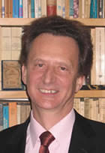
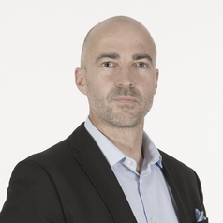
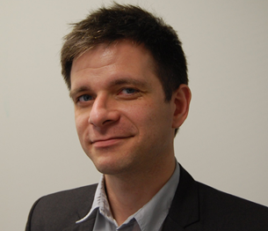
Мезоэкономика за рубежом
Распространение термина Mesoeconomics начинается с 1980-х гг.
Как теоретическую дисциплину, мезоэкономику развивают преимущественно в Европе (Германия - Вольфрам Эльснер, и Торстейн Хайнрих, Швейцария - Курт Допфер и Джайсон Поттс, Франция - Клод Менар и др. гетеродоксальные экономисты разных стран).
Причина – неудовлетворенность аналитическими возможностями неоклассического мейнстрима для исследования сложной экономики.

Slide 28
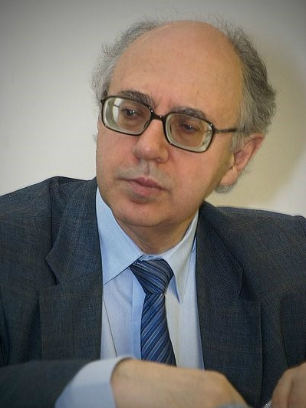
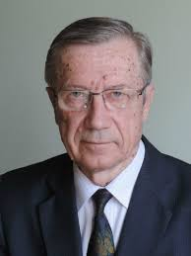
В России центром мезоэкономических исследований с 2000-х гг. являлся ЦЭМИ РАН
2001. Мезоэкономика переходного периода: рынки, отрасли, предприятия. / Под ред. Г.Б. Клейнера. М.: Наука, 516 с.
2011. Мезоэкономика развития / Под ред. Г.Б. Клейнера. М.: Наука, 805 с.
2002. Дементьев В.Е. Теория национальной экономики и мезоэкономическая теория // Российский экономический журнал. № 4.
2015. Дементьев В.Е. Микро- и мезооснования макроэкономической динамики // Вестник Университета (ГУУ). № 8

Slide 29
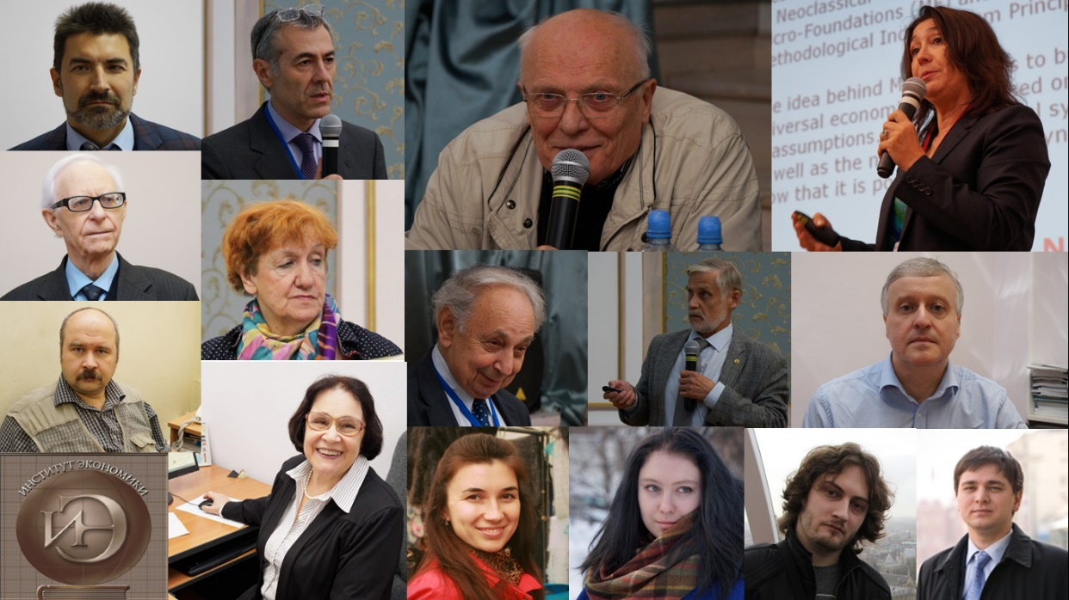
Тема государственного задания для Института экономики РАН «Феномен мезоуровня в экономическом анализе: новые теории и их практическое применение» (2017-2020).
С 2017 г. МЕЗОЭКОНОМИКУ РАЗВИВАЮТ ТАКЖЕ В ЦЕНТРЕ ЭВОЛЮЦИОННОЙ ЭКОНОМИКИ ИЭ РАН
ФОТО

Slide 30
Сотрудники ИЭ РАН организовали обсуждение мезоэкономики на ряде научных мероприятий
- Международный XII Пущинский симпозиум по эволюционной экономике «Гетеродоксия против экономического редукционизма: проблемы макро- и мезоуровня» (2017);
- Всероссийский научный симпозиум «Фундаментальные особенности мезоэкономического анализа: возможности и перспективы эволюционной и синергетической парадигм» (2018);
- сессия “Complexity Economics and Mesoeconomics: Addressing the Exigencies and Contradictions of Today's Complex World” («Экономика сложности и мезоэкономика: ответы на противоречия сложного современного мира») на 30-й ежегодной конференции European Association for Evolutionary Economics (Европейской ассоциации эволюционной политической экономии), Ницца, Франция (2018);
- Международный XIII Пущинский симпозиум по эволюционной экономике «Эволюция иерархических структур в экономике и экономический рост» (2019);
- научный семинар ЦЭМИ РАН «Проблемы моделирования и развития производственных систем» - «Эволюция гетеродоксальной мезоэкономики: теория и практика (2020).

Slide 31
Некоторые вопросы, которые задают мезоэкономисты
Как частное правило, появившееся на микроуровне, становится общим правилом, действующим в экономике в целом, и почему?
И наоборот – каким образом принятое на макроуровне правило или решение начинает работать на микроуровне, а если не начинает, то почему?
Чем отличаются банковские системы США и Китая и почему они различаются? Где можно увидеть это различие (функции банковской системы в экономике в целом).
Каковы граница строительного комплекса в разных странах, как он устроен в них и почему устроен по-разному?
Notes:
Примеры частных правил - институт социальной ответственности бизнеса, или социальный контроль государственных закупок. Пример правила на макроуровне – решение об объеме денежной эмиссии: сколько и куда направить? Отличие банковских систем – ФРС как совокупность частных банков и система государственных банков КНР. Включать ли в состав строительного комплекса подготовку необходимых для строительства кадров?

Slide 32
Еще один вопрос
Монетизация экономики (отношение денежной массы к номинальному ВВП) варьирует от 14– 26% (Чад и Центральная Африканская Республика) до 199-252% (Китай и Япония) и не связана с темпами экономического роста.
Почему разным странам нужно различное количество денег? Видимо, в них различаются мезоэкономические механизмы денежного обращения?
https://ru.wikipedia.org/wiki/%D0%94%D0%B5%D0%BD%D1%8C%D0%B3%D0%B8

Slide 33
Эволюция мезоэкономики
Хронологический и содержательный анализ опубликованных мезоэкономистами работ даёт возможность увидеть определенную логику развёртывания и последовательного наполнения пространства мезоэкономических исследований
Основой классификации стала специфика мезоструктур, которые последовательно включались в орбиту исследовательского интереса (гетеродоксальных) мезоэкономистов.
Notes:
Очевидно, что в сложной экономике действуют более сложные механизмы координации (конкурентные, кооперативные и др.), которые получают свое институциональное оформление в виде соответствующих мезоструктур.

Slide 34
К настоящему времени выделяются 4 основных раздела мезоэкономики
«Мезоэкономика структур чёткой локализации»: анализ «объектных» структур - производственных, отраслевых, региональных;
«Мезоэкономика сетевых структур»: кластеры, сетевая экономика, платформы (платформенные рынки);
«Институциональная мезоэкономика»;
«Мезоэкономика общественного воспроизводства»: исследование структуры денежных кругооборотов в процессе воспроизводства экономики (развивается группой В.И. Маевского в ИЭ РАН)
….

Slide 35
Особенности классификации
Данная классификацию – это не "шкаф с ящичками", каждый из которых содержит определенный набор изучаемых кейсов,. Она позволяет увидеть мезоэкономику как эволюционно развивающуюся и усложняющуюся «популяционную» структуру с неявными переходами, которые, тем не менее, поддаются анализу с точки зрения системной и хронологической логики.
Усложнение внутридисциплинарной структуры мезоэкономики происходило по мере накопления эмпирических данных о новых явлениях, возникающих во все усложняющейся экономике, а также в связи с усилением взаимных контактов между мезоэкономистами и другими представителями гетеродоксальной экономики, включая “экономику сложности” (подробнее об этом см. Кирдина-Чэндлер, 2018), “эволюционную экономику” и т.д., , что приводило к развитию как предметности, так и методологии мезоэкономических исследований.

Slide 36
Направления гетеродоксальной мезоэкономики | Основные объекты рассмотрения | Основной предмет исследования | Характерные теоретические основания и инструменты | Начало исследо- ваний
«Мезоэкономика локализованных структур» | Транс-национальные корпорации и естественные монополии, регионы, отрасли, сектора | Специфические характеристики локализованных структур (определенные паттерны роста, характерные технологические режимы, режимы накопления капитала и др.) и их роль как движущих сил развития экономики | В основном стандартные методы, примененные для исследования локализованных структур: модели затраты-выпуск, имитационные модели, oптимизационные модели, анализ принятия решений и др. | С 1970-х
«Мезоэкономика сетевых структур» | Кластеры и платформы | Сетевые механизмы; гибридные механизмы координации, обеспечивающие синергетический эффект | Теория сложных адаптивных систем, сетевой анализ, теория игр и др. | Конец 1990-х
«Институциональная мезоэкономика» | Институты, правила и нормы | Формирование, изменение и адаптация новых правил как институциональный механизм координации экономического развития | Эволюционная экономика, институциональная теория (новый и оригинальный институционализм), эволюционная экономика, экономика сложности, эволюционная теория игр и др. | Начало 2000-х
«Мезоэкономика общественного воспроизводства» | Процесс общественного воспроизводства | Механизмы динамической координации, институционализированные денежные кругообороты | Марксова политэкономия, новая теория переключающегося режима воспроизводства капитала и основанные на ней имитационные математические модели | 2010

Slide 37
Некоторые результаты и перспективы
(включая дискуссию)

Slide 38
Роль результатов в развитии научных направлений
Когда говорят о науке (научных направлениях), принято различать три основных компонента: область исследований, совокупность знаний в этой области и методологию (Klir, 2001. P. 5).
Выше мы рассмотрели методологию (методологические постулаты) мезоэкономики, а также область исследований, представив классификацию основных направлений мезоэкономических исследований.
Результаты, полученные в том или ином научном направлении, относятся к совокупности знаний, накопленных представителями соответствующих направлений.

Slide 39
Взгляд на результаты у «мезоскеПтиков» и «мезоактивистов» (в терминологии Г.Б. Клейнера, 2020)
Для «мезоскептиков» основные результаты того или иного научного направления в экономической теории состоят в том, насколько они помогают усовершенствовать основные неоклассические модели, например, добавить в функцию полезности, в частности, в функцию Кобба-Дугласа, новые переменные (качества институтов, показателей развития социального капитала и пр.)
Для «мезооптимистов» результаты – это новое знание о том, как устроена экономическая жизнь, полученное на основе мезоэкономического подхода.
Справочно: научный результат – это продукт научной и (или) научно-технической деятельности, содержащий новые знания или решения и зафиксированный на любом информационном носителе (Федеральный закон «О науке и государственной научно-технической политике РФ» от 1996 г.).

Slide 40
Некоторые Результаты мезоэкономистов
В рамках «мезоэкономики общественного воспроизводства» предложены и апробированы несколько версий оригинальных математических моделей, основанных на теории переключающегося режима воспроизводства (см. Маевский, Малков, 2014; Маевский и др., 2016, 2018, 2019) , в которых удалось связать товарные и денежные потоки, с одной стороны, и инвестиции с потреблением, с другой. Тем самым удалось преодолеть методологические трудности неоклассического подхода к моделированию экономики, вызванные несостыкованностью денег с другими хозяйственными процессами и отторжением сферы денежного обращения от движения потоков товаров, в том числе капитальных.
На основе разработанных мезоэкономических моделей получены нетривиальные теоретические результаты, в частности, проверена известная гипотеза о нейтральности / не-нейтральности денег (Маевский и др., 2019). Опровергнута аксиома ортодоксальной макроэкономической теории о том, что деньги нейтральны в долгосрочной перспективе (Blaug, 1985: 633). Модельные расчеты показали, что явление нейтральности денег в долгосрочной перспективе является частным случаем, а не общим правилом. Наоборот, общим правилом является не-нейтральность денег в долгосрочной перспективе (подробнее см. Маевский и др., 2019: 51).
Notes:
Смоделирована и объяснена известная из практики различная реакция экономики на рост денежной эмиссии.

Slide 41
Мезоэкономика в истории науки
Как это часто бывало в истории науки, мощная концептуальная инновация с течением времени трансформируется в конвенционально поддерживаемую эвристику, а затем и в методологическую «ловушку», все в большей степени выступающую системным ограничением дальнейшего научного прогресса (Фролов, 2013. С. 123).
Такой ловушкой сегодня можно считать устоявшуюся дихотомию «микро-макро» в экономической теории, которая не позволяет исследовать всё более сложные связи в современной экономике и возникающие здесь новые структуры, для обозначения которых и потребовалось «собственное теоретическое пространство – мезо» (Chen, 2008. P. 121).

Slide 42
О будущем мезоэкономики
Сторонники мезоэкономики надеются, что дальнейшее развитие гетеродоксальной мезоэкономики может привести к смене экономической парадигмы, которая будет более соответствовать реальной сложности современного мира.
Мы предполагаем увидеть предсказанное почти 40 лет назад «возрождение мезоэкономики, бросающей вызов биполярному миру микро- и макроэкономики» (Hahn, 1983. P. 3).

Slide 43
Заключение
Мезоэкономисты исследуют экономику как самоорганизующуюся динамичную систему. Основное внимание уделяется не фактору индивидуального выбора, имеющего фундаментальное значение в неоклассической теории мейнстрима, но возникающим в ходе самоорганизации мезоэкономическим структурам надперсонального характера, организующим протекание экономических процессов.
Одновременно мезоэкономисты видят (имеют в виду) целое, куда включены эти структуры - региональные, отраслевые, институциональные, сетевые, воспроизводственные….
Мезоэкономика ближе к практике. Поэтому многие мезоэкономисты с бОльшим успехом преподают в бизнес-школах, чем в университетах.
Мезоэкономика не вписывается (плохо вписывается) в экономический мейнстрим с его ограничениями. Однако ЗА МЕЗОЭКОНОМИКОЙ - БУДУЩЕЕ!

Slide 44
Благодарности
Автор благодарит В.И. Маевского и А.И. Волынского за диалоги по мезоэкономике. В них были высказаны некоторые идеи, которые нашли отражение в докладе.

Slide 45
СПАСИБО ЗА ВНИМАНИЕ!
www.kirdina.ru
www.кирдина.рф

